Slide 1
БОУ города Омска «Средняя общеобразовательная школа № 17»
Использование инфографики в процессе формирования предпосылок
читательской грамотности у детей дошкольного возраста
Сроки реализации: сентябрь 2021- сентябрь 2022
Разработчик: Щербачева Татьяна Альбертовна

Slide 2
Читательская грамотность
Умение отбирать необходимую информацию в огромном потоке
Умение найти информации применение в жизненной ситуации
Умение размышлять над прочитанным (услышанным) текстом
Проблема: Современные дети — это больше «зрители», которые хотят воспринимать «красивую картинку». Чтение уходит на второй план, становится неинтересным, ненужным. Постепенно
исчезает устойчивая литературная традиция, на которую опирались предшествующие поколения. В связи с этим актуальной становится проблема формирования читательской грамотности у подрастающего поколения.
Идея: в настоящее время ребенка окружает большой объем графической информации. И мы считаем, что использование инфографики будет эффективно влиять на процесс формирования предпосылок читательской грамотности у детей дошкольного возраста, так как они пока не освоили буквы письменной речи, но уже могут читать, извлекать, интерпретировать информацию из несплошного текста – схем, моделей, графиков.
Целевая аудитория: педагоги дошкольных образовательных учреждений муниципальных районов Омской области, старшие воспитатели, учителя начальных классов, учителя-логопеды.

Slide 3
1
2
3
Цель: Определение алгоритма работы с инфографикой, способов ее использования в процессе формирования предпосылок читательской грамотности у детей дошкольного возраста
Задачи:
1. Определить этапы, приемы работы с инфографикой в процессе формирования предпосылок читательской грамотности у детей дошкольного возраста, внедрить алгоритм работы с инфографикой в работу педагогического коллектива.
2. Разработать цикл педагогических мероприятий с детьми по использованию инфографики в образовательной деятельности.
3. Разработать методическое обеспечение по использованию алгоритма работы с инфографикой в образовательной деятельности ДОУ и семьи в процессе формирования предпосылок читательской грамотности у детей дошкольного возраста.

Slide 4
Механизм реализации
Приемы формирования предпосылок читательской грамотности
Кодирование
Декодирование
Этапы работы с инфграфикой
Декодировка
Самостоятельная кодировка
Презентация кодировки
Обучающая кодировка
Приемы кодировки информации
Единичная кодировка
Фразовая кодировка
Двоичная кодировка
Методические ресурсы:
участие в инновационной деятельности РИП ИнКО «Успешный дошкольник»;
наличие методических разработок педагога по заявленной теме;
участие в конкурсах профессионального мастерства различного уровня по теме «Инфографика + речь = успех»;
наличие публикаций по теме практики и участие в проблемных семинарах и научно-практических конференциях.

Slide 5
Анализ эффективности реализации практики
Определены этапы, приемы работы с инфографикой в процессе формирования предпосылок читательской грамотности у детей дошкольного возраста, внедрение алгоритма работы с инфографикой в работу педагогического коллектива
70 % педагогических работников повысили профессиональную компетентность в вопросах освоения приемов инфографики и ее использования в образовательной деятельности (использование приемов, средств)
Разработан цикл педагогических мероприятий с детьми по использованию инфографики в образовательной деятельности
Анализ эффективности реализации практики
Участие воспитанников в творческих литературных и интеллектуальных конкурсах (наличие победителей и призеров)
Разработано методическое обеспечение по использованию инфографики в образовательной деятельности ДОУ и семьи в процессе формирования предпосылок читательской грамотности у детей дошкольного возраста
80 % воспитанников могут использовать приемы декодирования и кодирования информации (на основе инфографики могут рассказать содержание произведения, вычленить главную мысль, составить и «записать» сказку, рассказ и т.д.)
60% родителей вовлечены в процесс освоения приемов инфографики и ее использования в образовательной деятельности

Slide 6
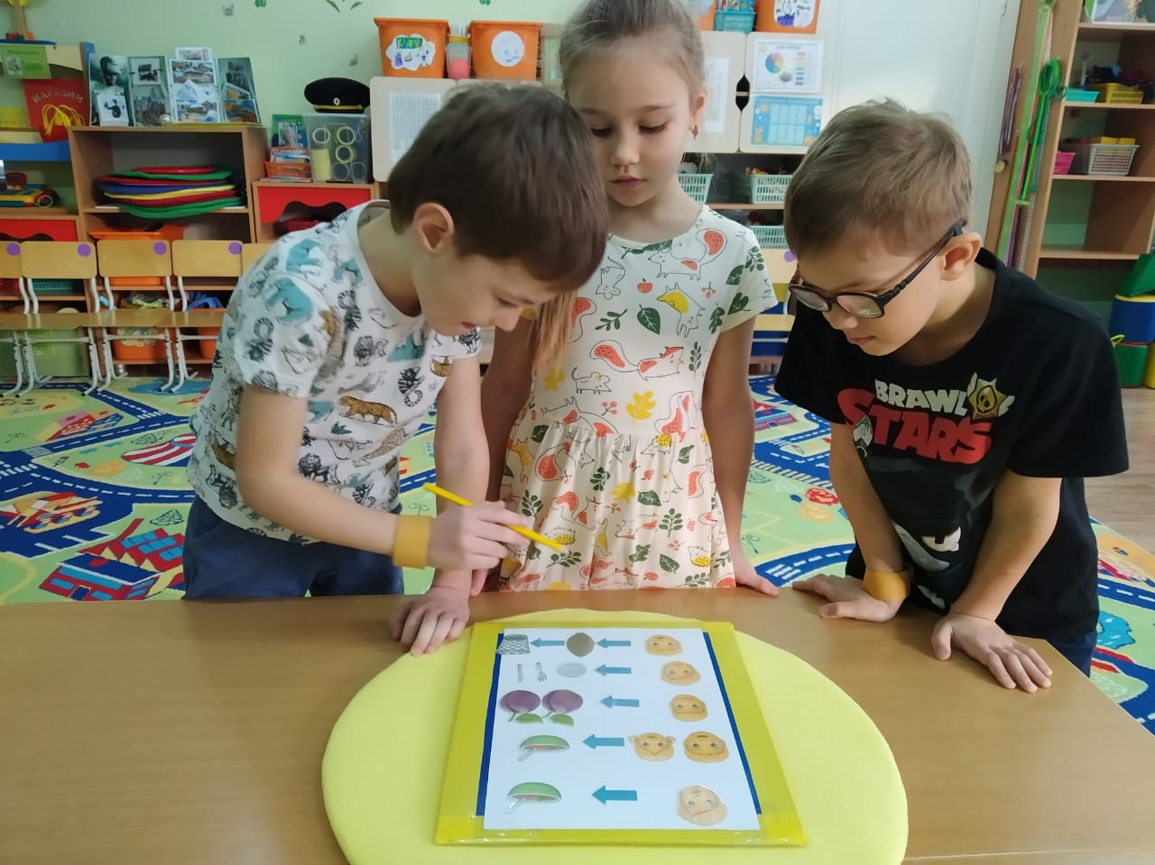
Данную практику можно использовать в дошкольных образовательных учреждениях в процессе формирования предпосылок читательской грамотности
у детей дошкольного возраста.

